Slide 1
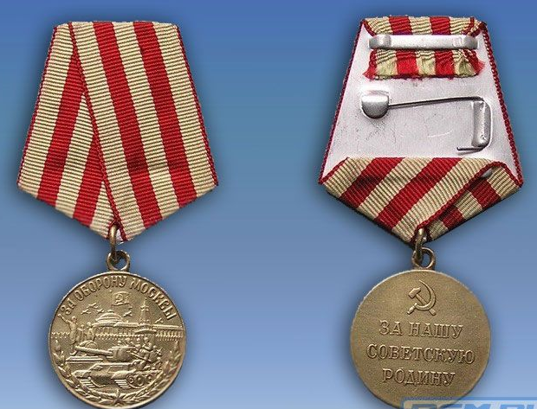
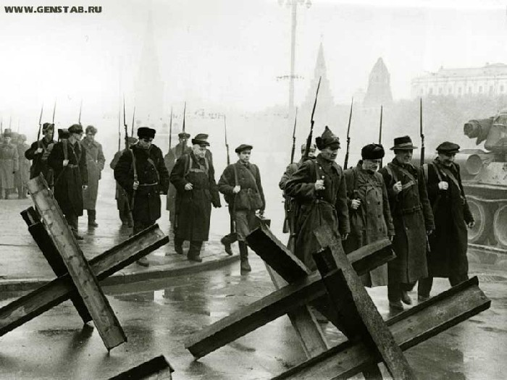
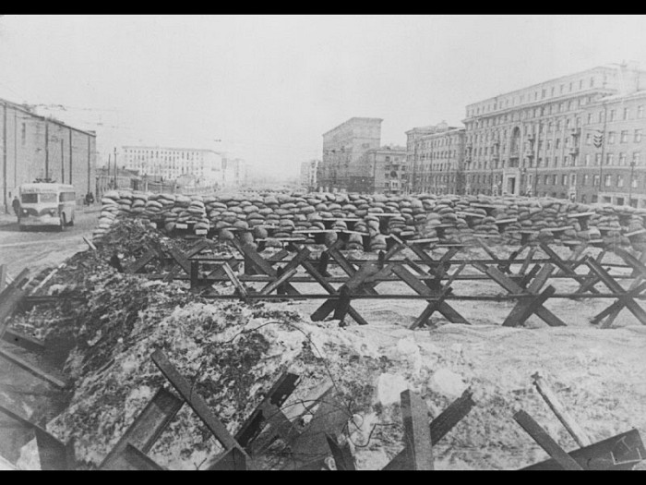
Москва – присвоение звания Город – Герой 8 мая 1965 года
У стен советской столицы германские войска потерпели свое первое крупное поражение с начала боевых действий. Битва под Москвой продолжалась около 7 месяцев (203 дня и ночи) с 30 сентября 1941 года по 20 апреля 1942года.

Slide 2
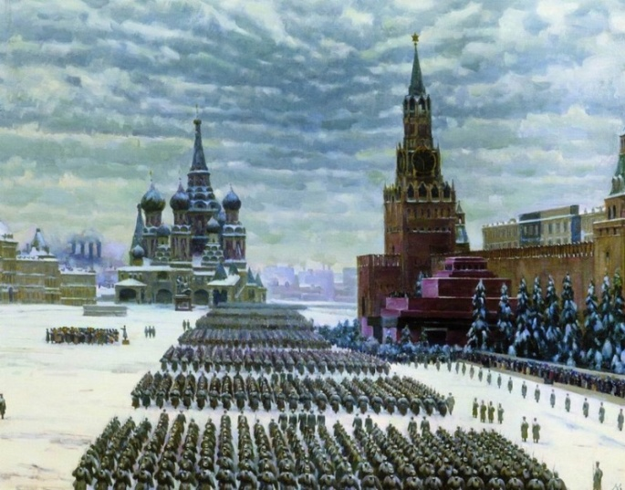
Битва под Москвой стала главным военным событием первого года Великой Отечественной войны.
В ней участвовало свыше трех миллионов человек, 22 тысячи орудий и минометов, около трех тысяч танков, более двух тысяч самолетов. Битва за Москву продолжалась 7 месяцев, т.е. 203 дня и ночи.
Впервые германским войскам, считавшимся непобедимыми, было нанесено крупное поражение. Победой советских войск была ликвидирована смертельная угроза, нависшая над столицей нашей Родины.

Slide 3
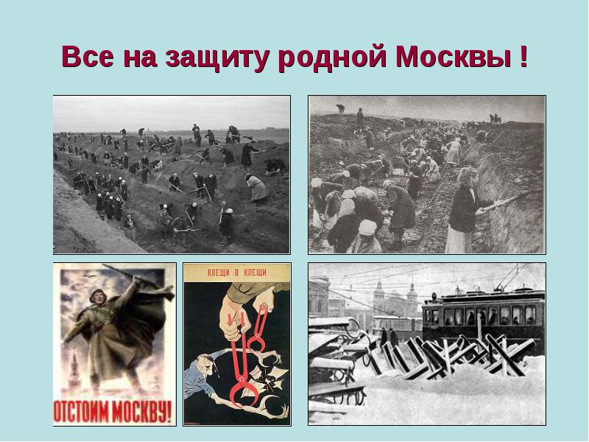
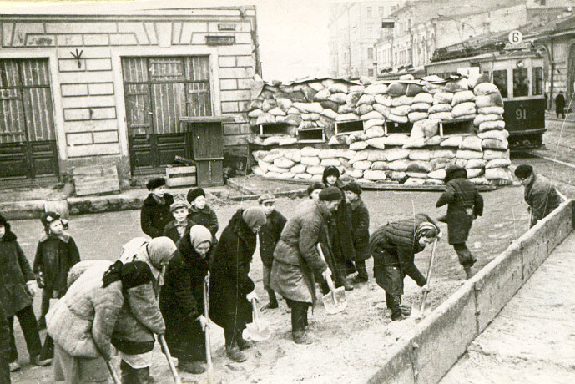
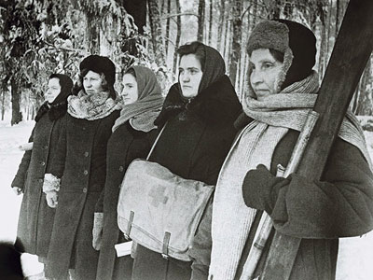
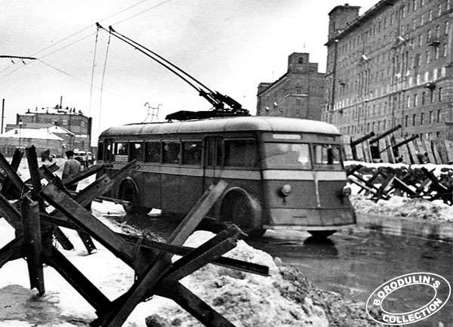
Все на защиту родной Москвы

Slide 4

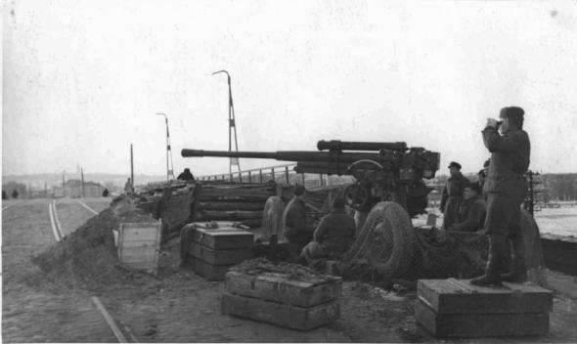
Керчь- присвоено звание Город-Герой 14 сентября 1973 года
Керчь стала ареной жестоких сражений между советскими и германскими войсками. Линия фронта четырежды проходила через Керчь. В результате кровопролитных боёв город был практически полностью разрушен (разрушено более 85 % зданий). За время оккупации были убиты 15 тыс. мирных жителей. Из них 7 тыс. расстреляны в Багеровском рве. Более 14 тыс. угнаны в Германию. Золотыми буквами вписаны в историю города
Керченско-Эльтигенская десантная операция и подвиг защитников Аджимушкайских каменоломен.
Всего в боях за Керчь 146 воинов удостоены
звания Героя Советского Союза.
11 апреля 1944 года советские войска освободили город.

Slide 5
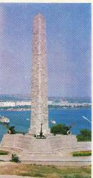
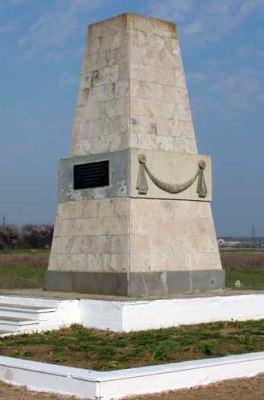
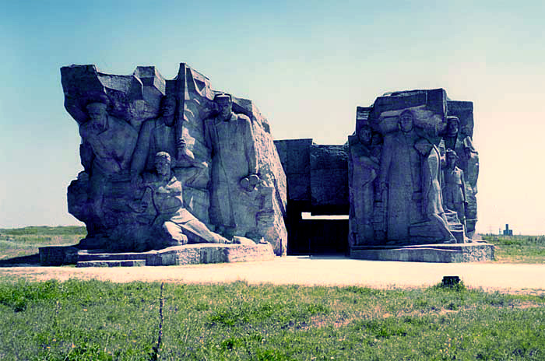
На вершине горы Митридат, там, где в день освобождения Керчи взвилось победное знамя, в честь бессмертного подвига советских воинов, павших в боях за Крым, воздвигнут обелиск Славы, горит Вечный огонь.

Slide 6
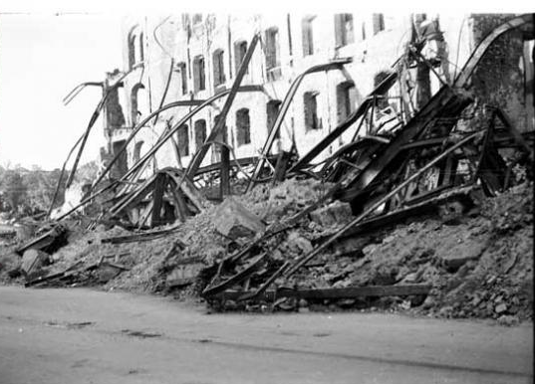
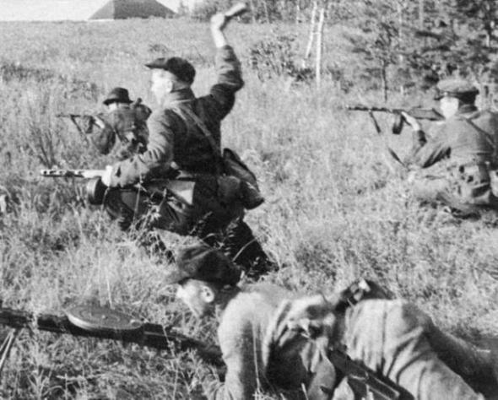
Минск – присвоено звание Город-Герой 26 июня 1974 года
С первых дней войны город оказался в центре боевых действий на направлении главного удара немецко-фашистских войск, рвавшихся к Москве. 25 июня 1941 года фашистские войска подошли к городу. В ожесточенных боях за город враг понес значительные потери, была снижена его ударная сила и темп продвижения на Восток. С 28 июня Минск — в оккупации. За время войны погибло около 70 тыс. минчан.

Slide 7
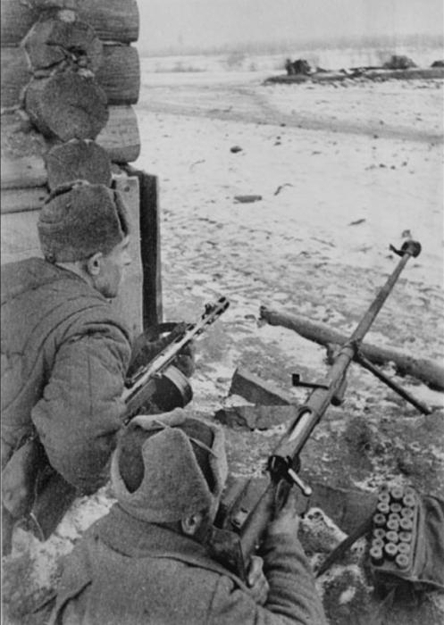
Тула – присвоено звание Город-Герой 7декабря 1976 года
3 декабря севернее города враг перерезал железную и шоссейную дороги, связывающие Тулу с Москвой. В этой критической обстановке защитники Тулы проявили мужество, стойкость и героизм. Сражаясь насмерть, они отстояли свой город. Исчерпав свои наступательные возможности, противник начал отход.
Героическая оборона Тулы сорвала замыслы противника овладеть Москвой до начала зимы. Сопротивление ее защитников обеспечило устойчивость войск левого крыла Западного фронта на дальних южных подступах к столице. Оно также способствовало стабилизации положения на Брянском фронте. В декабре 1941 г. войска левого крыла Западного фронта в ходе Тульской наступательной операции разгромили ударную танковую группировку немецко-фашистских войск. Угроза столице Советского государства с юга была ликвидирована.

Slide 8
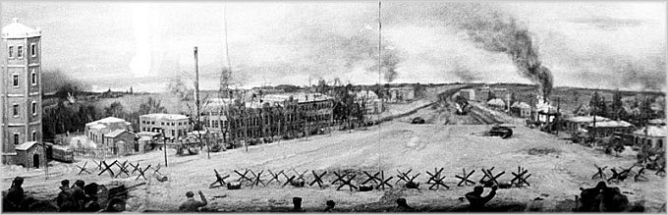
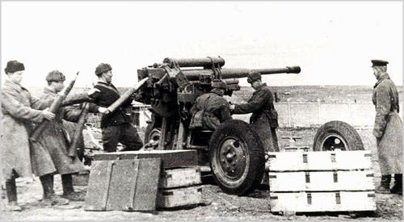
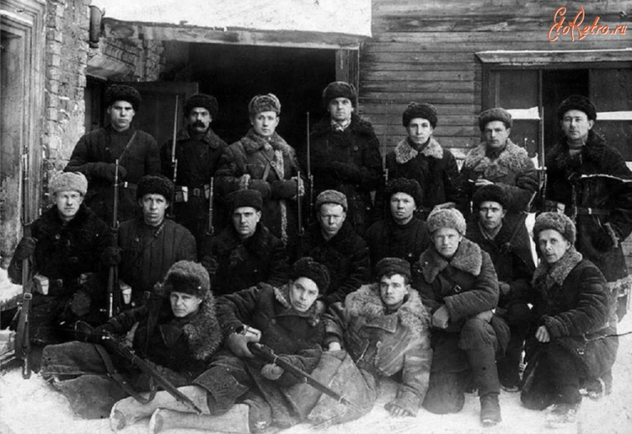
Тула

Slide 9
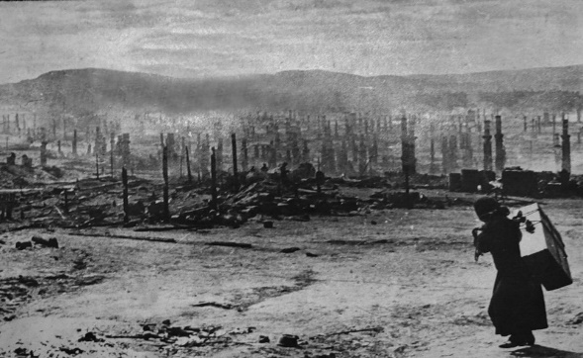
Мурманск– присвоено звание Город-Герой 6 мая 1985 года
В ходе ВОВ Мурманск неоднократно подвергался атакам с суши и с воздуха. Дислоцированная в Заполярье 150-тысячная германская армия имела директиву Гитлера захватить город и мурманский порт, через который шли грузы из стран-союзниц для снабжения страны и армии по ленд-лизу. По расчётам немецкого командования, Мурманск должен был быть взят за несколько суток. Дважды — в июле и сентябре немецкие войска предпринимали генеральное наступление на Мурманск, однако оба наступления провалились. После того как город отразил наступления, враг атаковал его с воздуха, совершая в отдельные дни до пятнадцати-восемнадцати налётов . По количеству и плотности нанесённых по городу бомбовых ударов среди советских городов Мурманск уступает лишь Сталинграду.
7 октября 1944 года советские войска начали в Заполярье Петсамо-Киркенесскую наступательную операцию, и угроза Мурманску была снята.

Slide 10
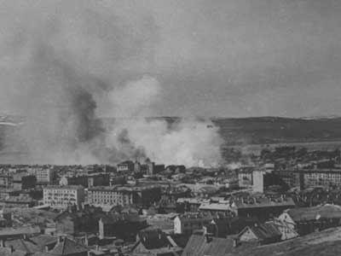
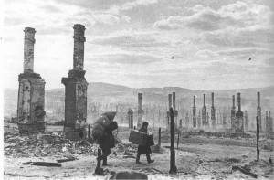
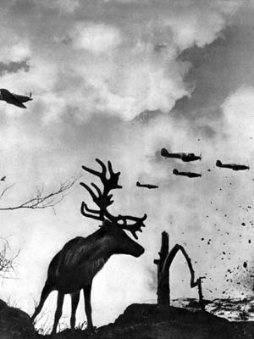
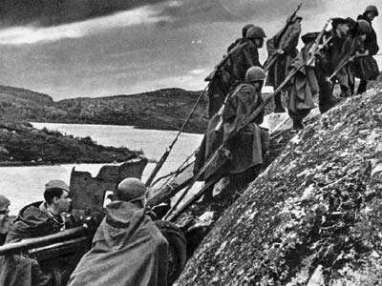
Мурманск

Slide 11
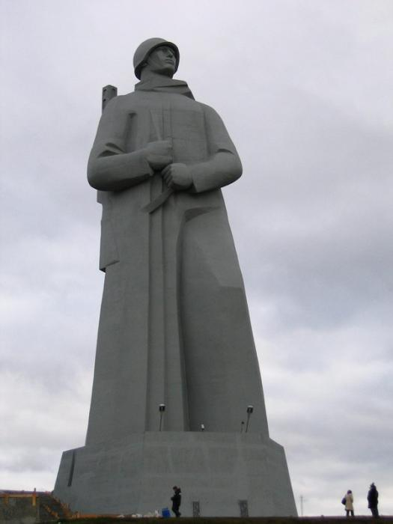
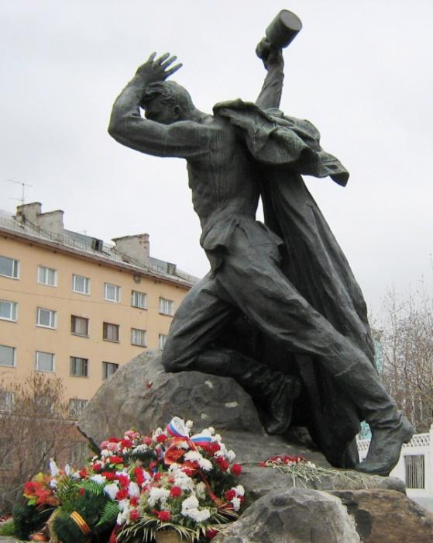
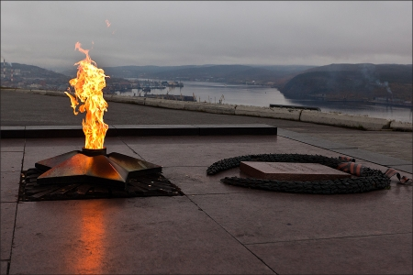
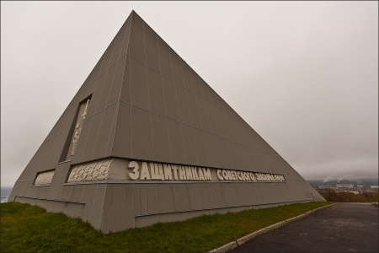
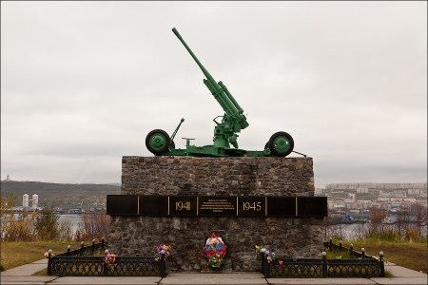
Мурманск

Slide 12
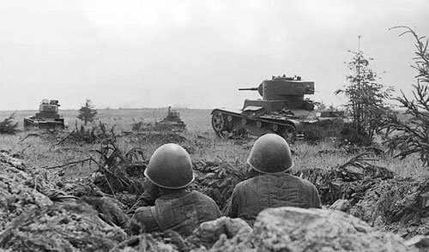
Смоленск– присвоено звание Город-Герой 6 мая 1985 года
В годы ВОВ Смоленск вновь явился ареной ожесточенных боев. Из всех стратегических направлений, на которых наступали вражеские войска, главным было смоленско-московское. Гитлеровское командование намеревалось в первые же недели военных действий захватить район Витебск – Могилев – Смоленск. И, окружив и уничтожив находившиеся в этом районе основные силы войск Западного фронта, открыть путь на Москву. В ночь с 28 на 29 июля 1941 г. Смоленск был подвергнут сильнейшей бомбардировке. 10 сентября 1941 г. фашисты полностью оккупировали Смоленщину. 26 месяцев и 10 дней враг силой утверждал здесь «новый порядок». В ходе Смоленской наступательной операции под кодовым названием «Суворов» 7–6 октября 1943 г. Смоленская область была полностью освобождена от фашистских захватчиков. В 6 часов утра 25 сентября 1943 г. над зданием гостиницы «Смоленск» был водружен красный флаг.

Slide 13
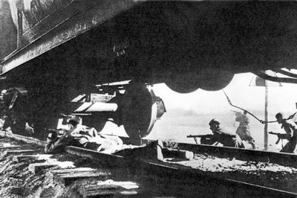
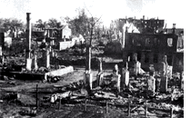
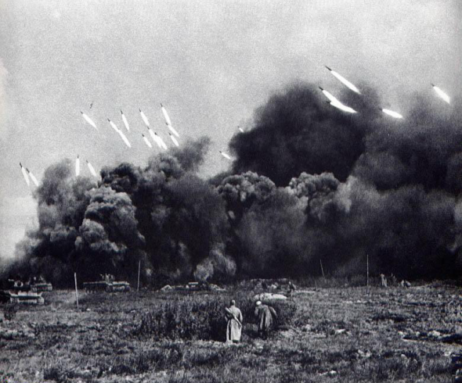
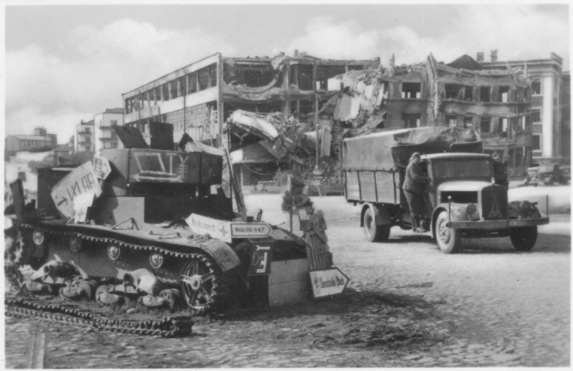
Смоленск

Slide 14
Родина признательна своим героям. За массовый героизм, мужество и стойкость, проявленными советскими воинами и трудящимися городов в борьбе с немецко-фашистскими захватчиками в годы Великой Отечественной войны, Москва, Ленинград, Волгоград, Киев, Минск, Одесса, Севастополь, Новороссийск, Керчь, Тула удостоены почетного звания «Город-Герой», Брестская крепость – «Крепость-Герой» с вручением ордена Ленина и медали «Золотая Звезда».

Slide 15
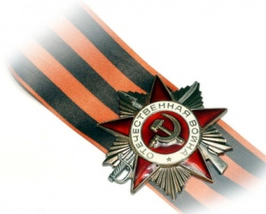
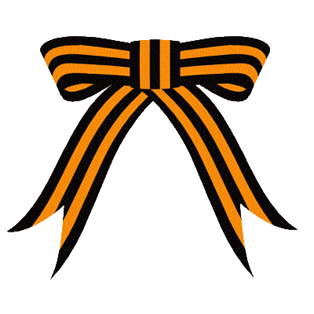
ИСТОЧНИКИ:
Фон презентации - samseberepet.ucoz.ru
http://www.etoretro.ru/pic73436.htm
http://blog.i.ua/user/3632512/682551
http://news.bcm.ru/russia/gallery/30
http://dedmaxopka.livejournal.com/33525.html
http://go.mail.ru/search_images?q=москва&us=2&usln=3&usstr=мо&hasnavig=0
http://go.mail.ru/search_images?q=ленинград&us=4&usln=3&usstr=лени&hasnavig
http://go.mail.ru/search_images?q=одесса&us=3&usln=6&usstr=оде&hasnavig=0
http://go.mail.ru/search_images?q=керчь&us=4&usln=3&usstr=керч&hasnavig=0
http://go.mail.ru/search_images?q=смоленск&us=3&usln=2&usstr=смо&hasnavig=0
http://go.mail.ru/search_images?q=смоленск&us=3&usln=2&usstr=смо&hasnavig=0
http://go.mail.ru/search_images?q=севастополь+город+герой&us=4&usln=3&usstr=сева&hasnavig=0
http://go.mail.ru/search_images?q=новороссийск&us=6&usln=1&usstr=новоро&hasnavig=0
http://go.mail.ru/search_images?q=минск&us=5&usln=1&usstr=минск&hasnavig=0
http://go.mail.ru/search_images?q=мунрманск

